Slide 1

MESBEHI KHAWLA

Slide 2
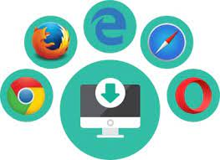
Comment fonctionne le WEB?
Le World wide web est un système hypertexte utilisant le protocole HTTP (HyperText Transfert Protocol)permettant de visiter des page sur le réseau internet
Requête
Protocole HTTP
Internet
Serveur Web
Navigateur
(Client)
Réponse

Slide 3
Comment fonctionne le WEB?
En plus du client et du serveur, nous devons aussi mentionner :
TCP/IP : Transmission Control Protocol / Internet Protocol
DNS : Domain Name System* (serveur de noms de domaines)
Des fichiers composants:
les fichiers de code: HTML, CSS, JS
les ressources: Images, Musique, Vidéos, Documents…

Slide 4
De quoi avez-vous besoin pour être développeur web ?
Développeur Web
Back-end
Front-end
Codage coté serveur
SQL,PHP,C++,JAVA,PYTHON
Codage coté client
HTML,CSS,JS
Full-Stack

Slide 5


Quel est le rôle d’un développeur web ?
Suivi des phases de test de la plate forme
Maitriser les langages de programmations
Le développeur web / la développeuse réalise l'ensemble des fonctionnalités techniques d'un site ou d'une application web. Technicien ou ingénieur, il ou elle conçoit des sites sur mesure ou adapte des solutions techniques existantes en fonction du projet et de la demande du client
Assure la maintenance et les mise à jour de site internet
Assurer la formation de site internet au client
Définir et implanter des lignes de programmation

Slide 6
MERCI POUR VOTRE ATTENTION

